Slide 1


Prompt Engineering Introduction

Slide 2

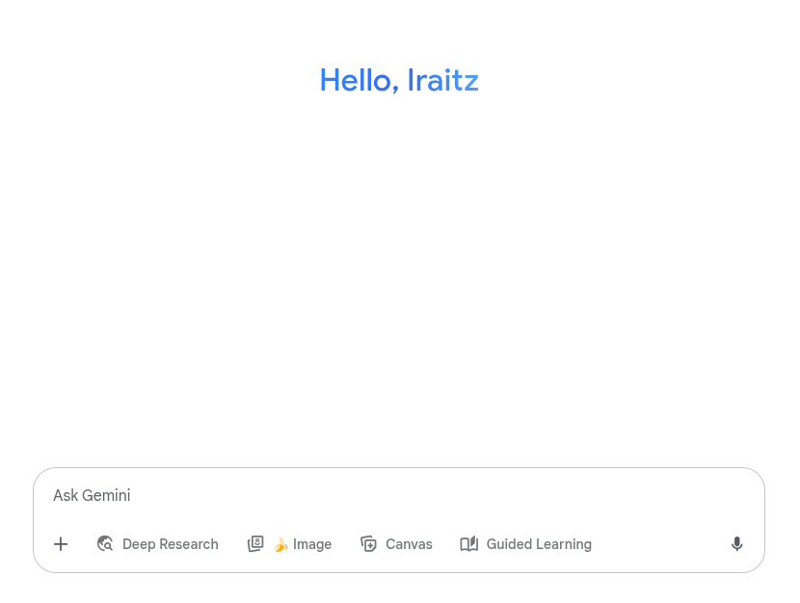
LLMs
Large Language Models

Slide 3
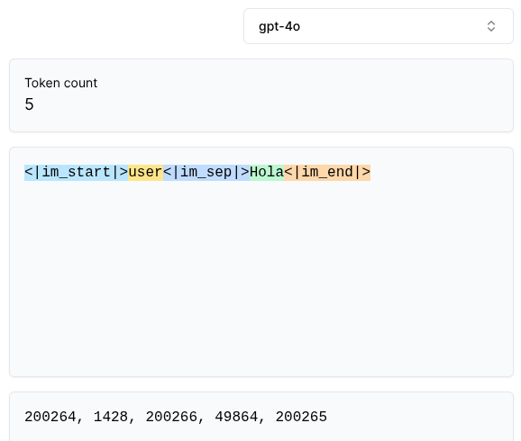
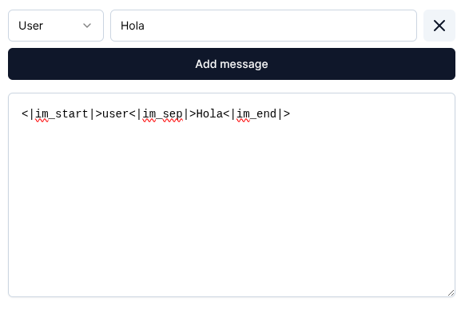
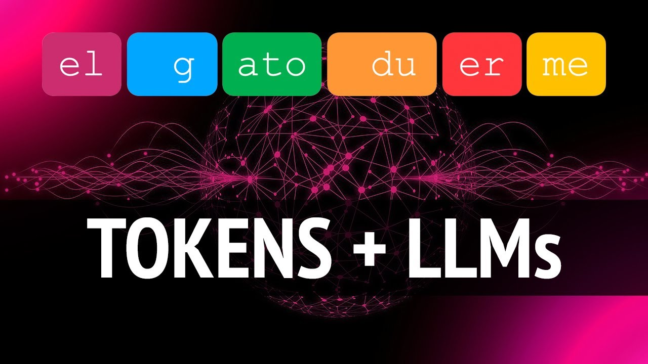
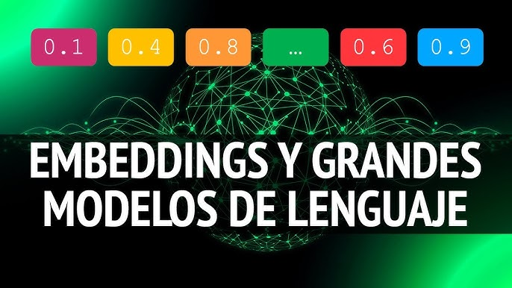
LLMs
1.1 Token
Los modelos primero construyen una representación numérica de nuestros datos de entrada.
No trabajan con palabras completas ni letras individuales; el texto se divide en fragmentos de vocabulario.
Token: cada uno de estos fragmentos se llama token.
Puede ser una palabra completa, parte de palabra o incluso un símbolo.
El modelo procesa estos tokens para entender y generar texto.
https://tiktokenizer.vercel.app/

Slide 4



LLMs
1.2 Prompt
Es la entrada o instrucción que le damos a un modelo de IA para que genere una respuesta.
Puede ser una pregunta, orden, descripción o contexto.
La calidad y claridad del prompt determinan en gran medida la precisión y utilidad de la respuesta del modelo.

Slide 5
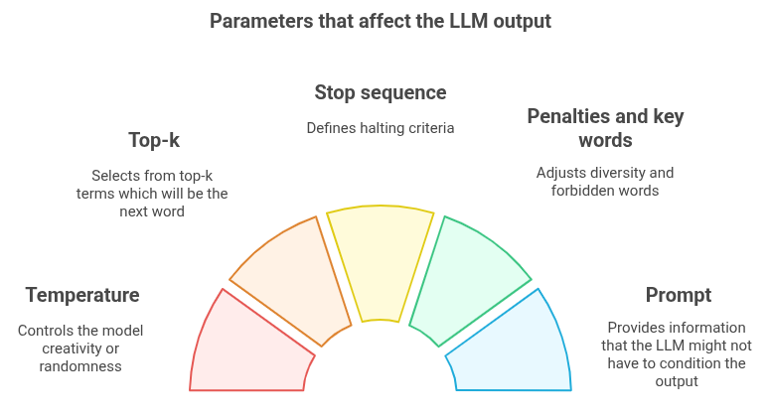
LLMs
1.3 Parámetros de los LLMs
Prompt (entrada) → Parámetros (ajustes de comportamiento) → Respuesta del modelo
Temperatura → controla la aleatoriedad.
Baja = respuestas más predecibles.
Alta = más creativas, pero menos consistentes.
Top-k / Top-p (nucleus sampling) → limitan el conjunto de palabras entre las que el modelo elige.
Top-k: elige entre las k más probables.
Top-p: elige entre las palabras que sumen cierta probabilidad total (ej. 90%).
Stop sequence → cadenas de texto que indican al modelo dónde detenerse.
Útil para cortar respuestas demasiado largas o controlar formato.
Penalties → penalizan palabras ya usadas para evitar repeticiones o forzar más diversidad en la respuesta.

Slide 6
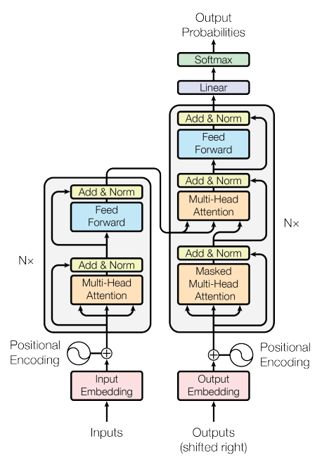
LLMs
1.4 Estructura
Los modelos generativos pueden condicionarse para que los resultados sean sobre los temas que preguntamos.
https://poloclub.github.io/transformer-explainer/
Esta pieza de la red es capaz de generar palabra tras palabra, una estructura de texto completa que tiene coherencia interna.

Slide 7
LLMs
Esta pieza asegura que nuestras instrucciones guíen el resultado.

Slide 8
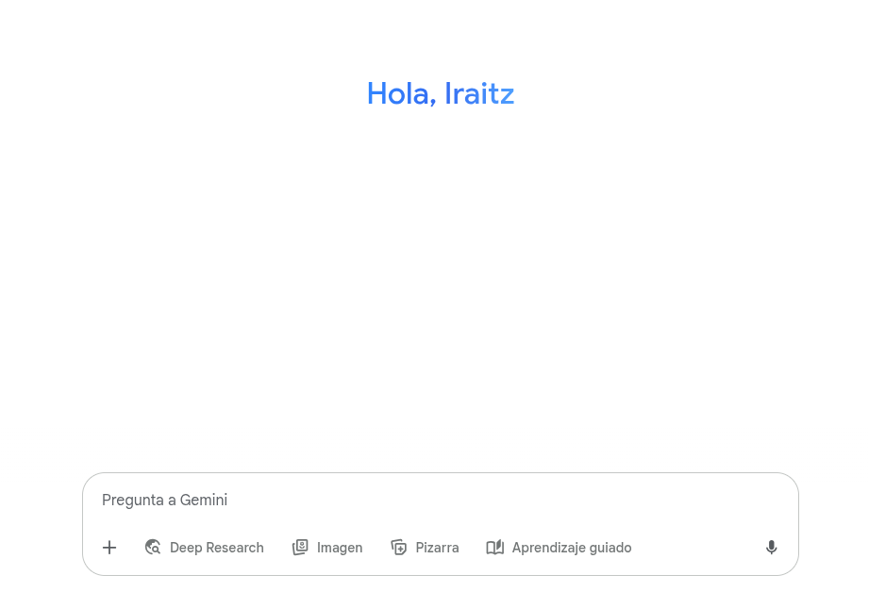
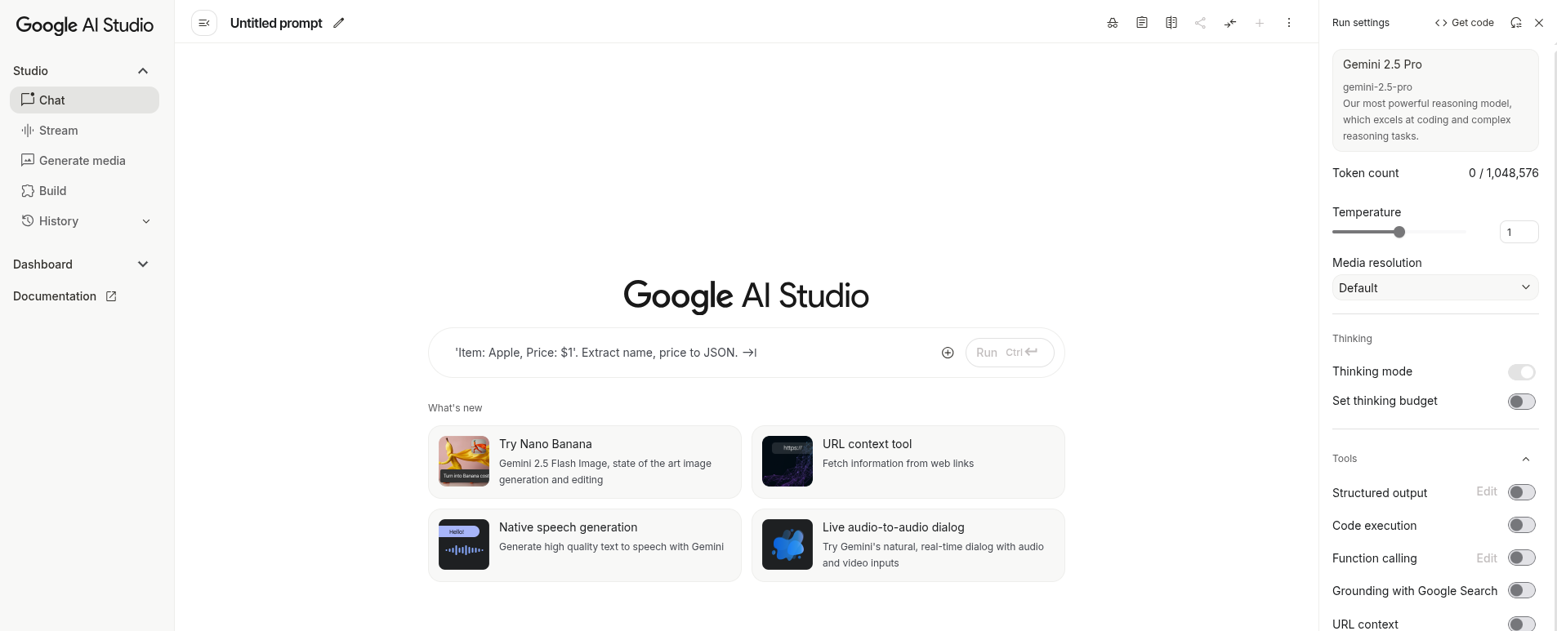
LLMs
1.5 A probar…!
https://aistudio.google.com/prompts/new_chat
Playground

Slide 9
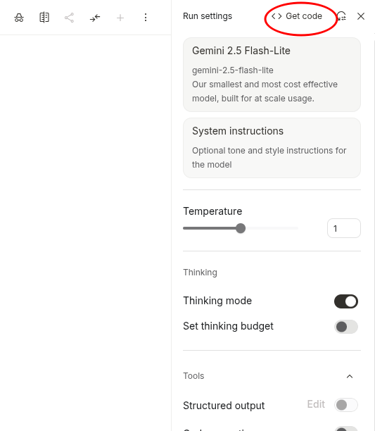
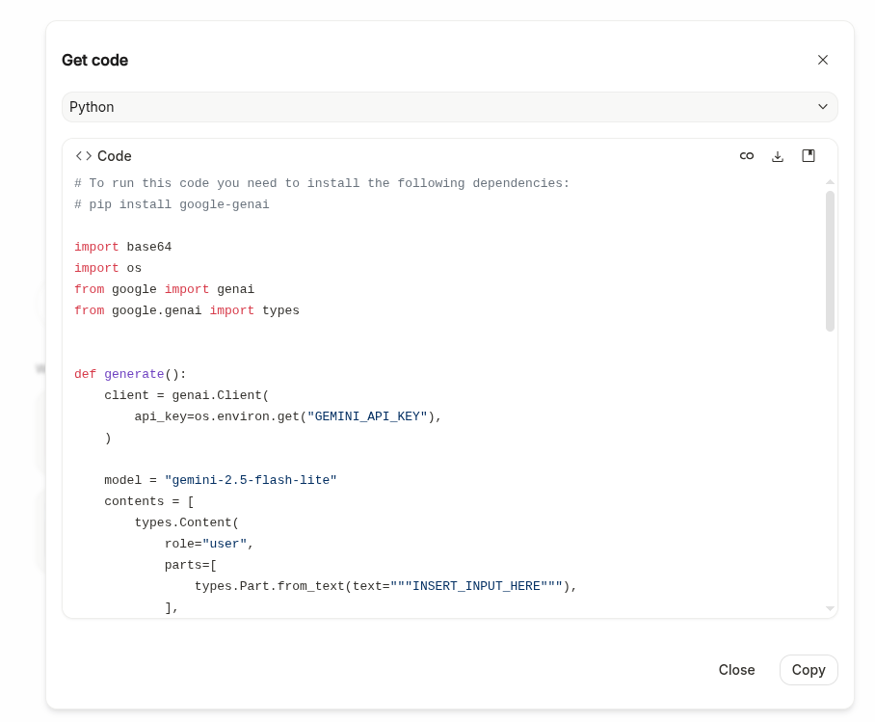
LLMs
Permite extraer nuestra configuración una vez lista.

Slide 10

Prompt engineering

Slide 11
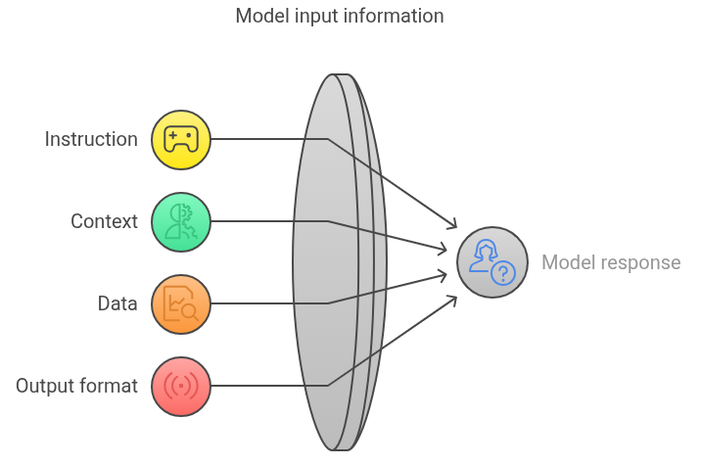
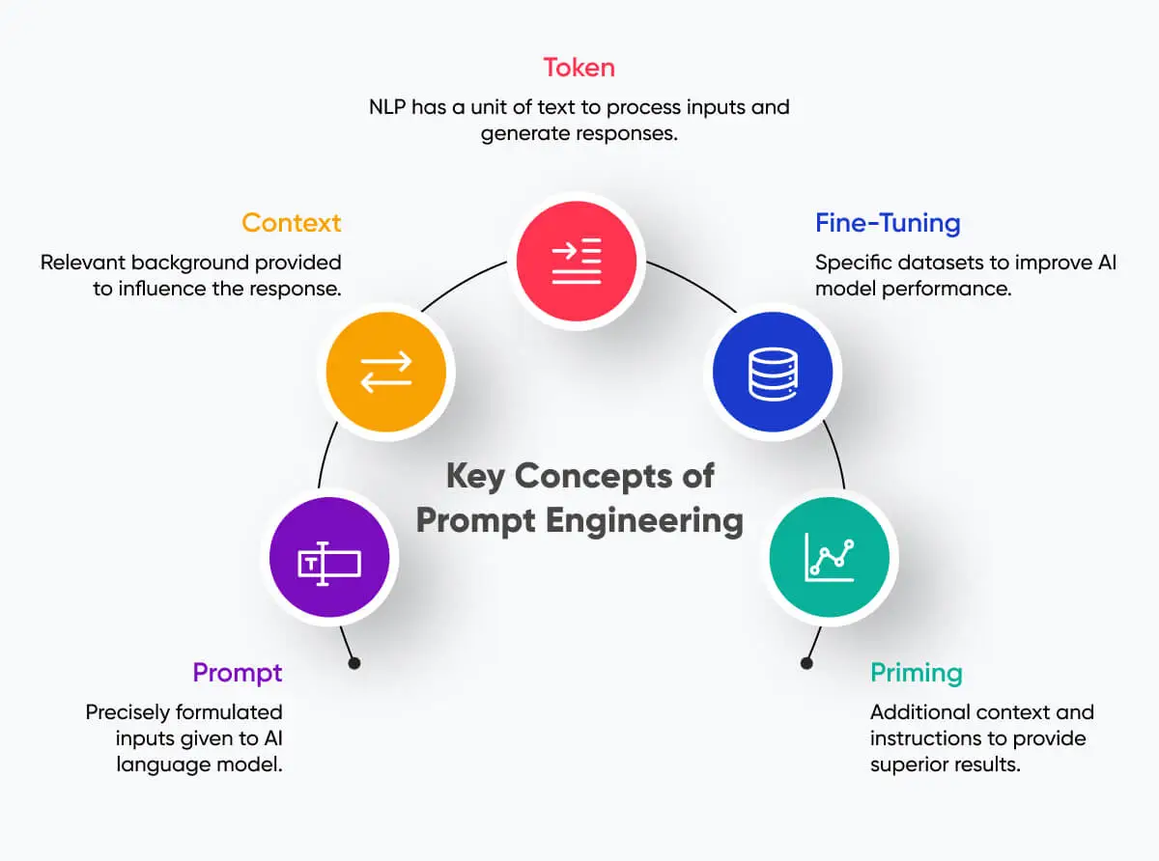
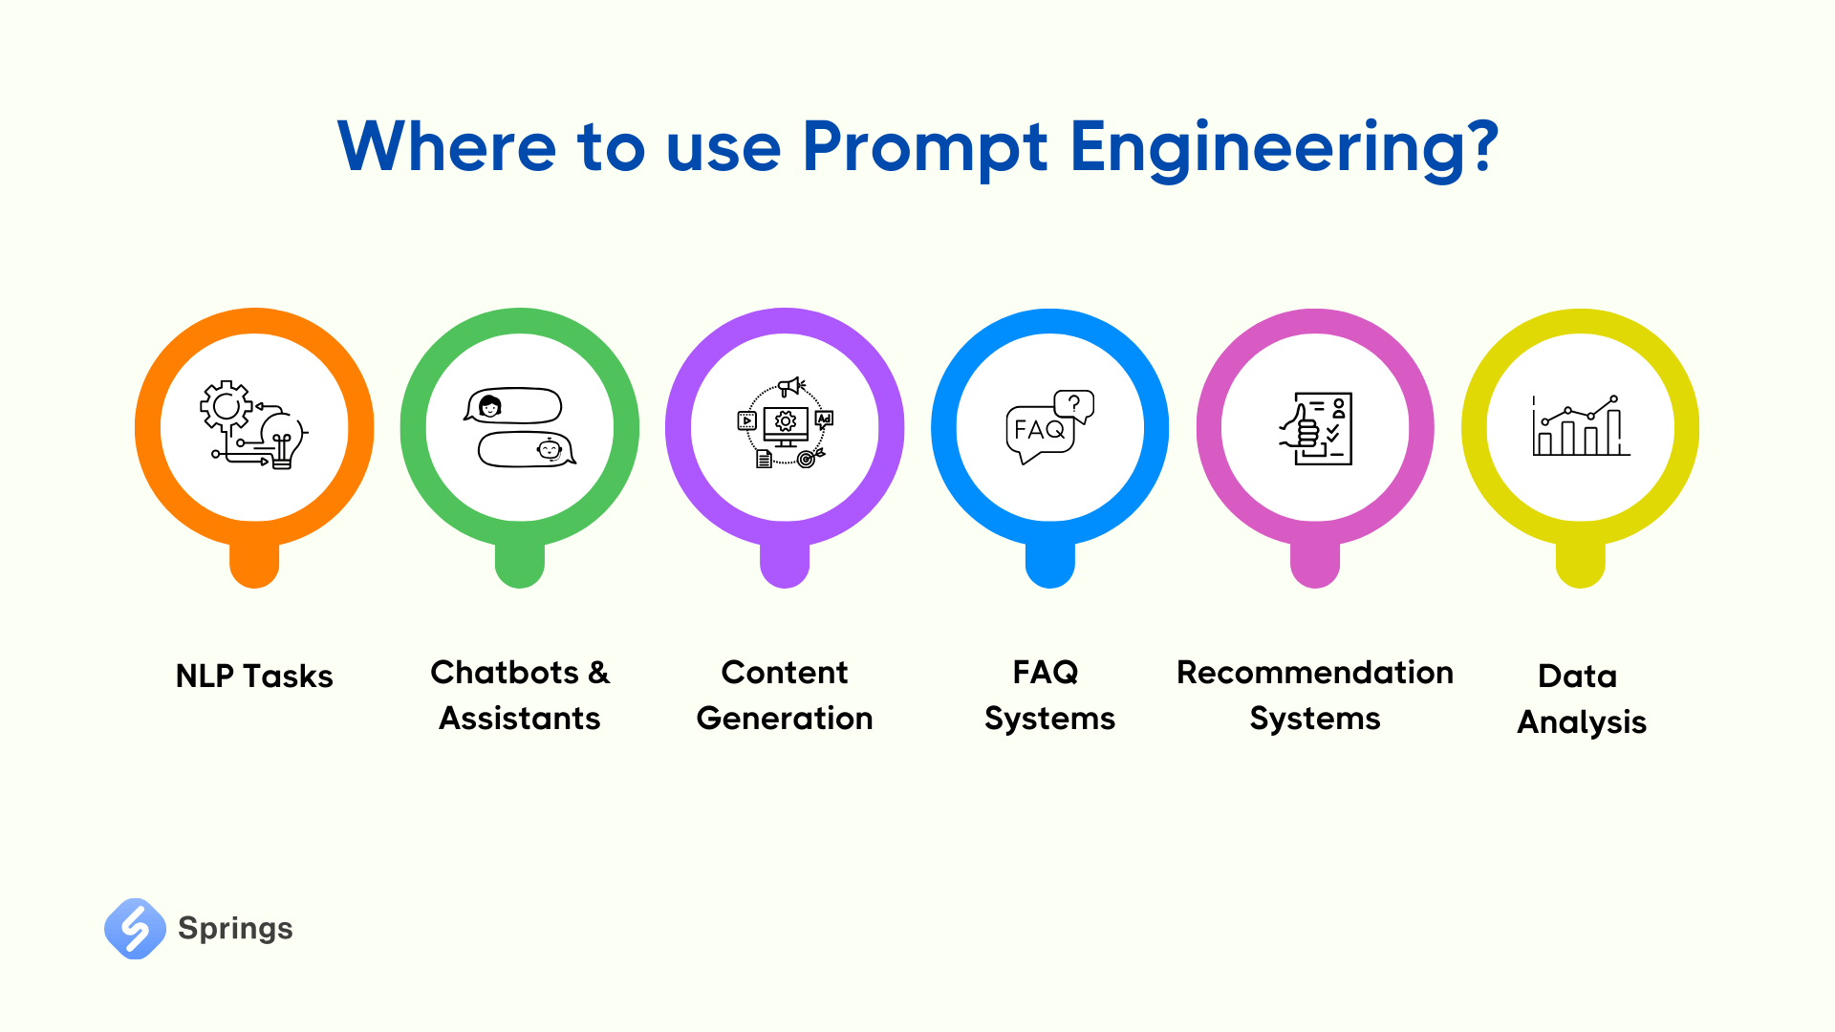
Prompt Engineering
2. Prompting
Es el proceso de diseñar y formular prompts (instrucciones o entradas) para guiar a un modelo de IA en la generación de respuestas.
Consiste en decirle al modelo qué queremos, cómo lo queremos y con qué estilo o contexto.
Un buen prompting permite obtener respuestas más precisas, creativas o útiles, según el objetivo.

Slide 12
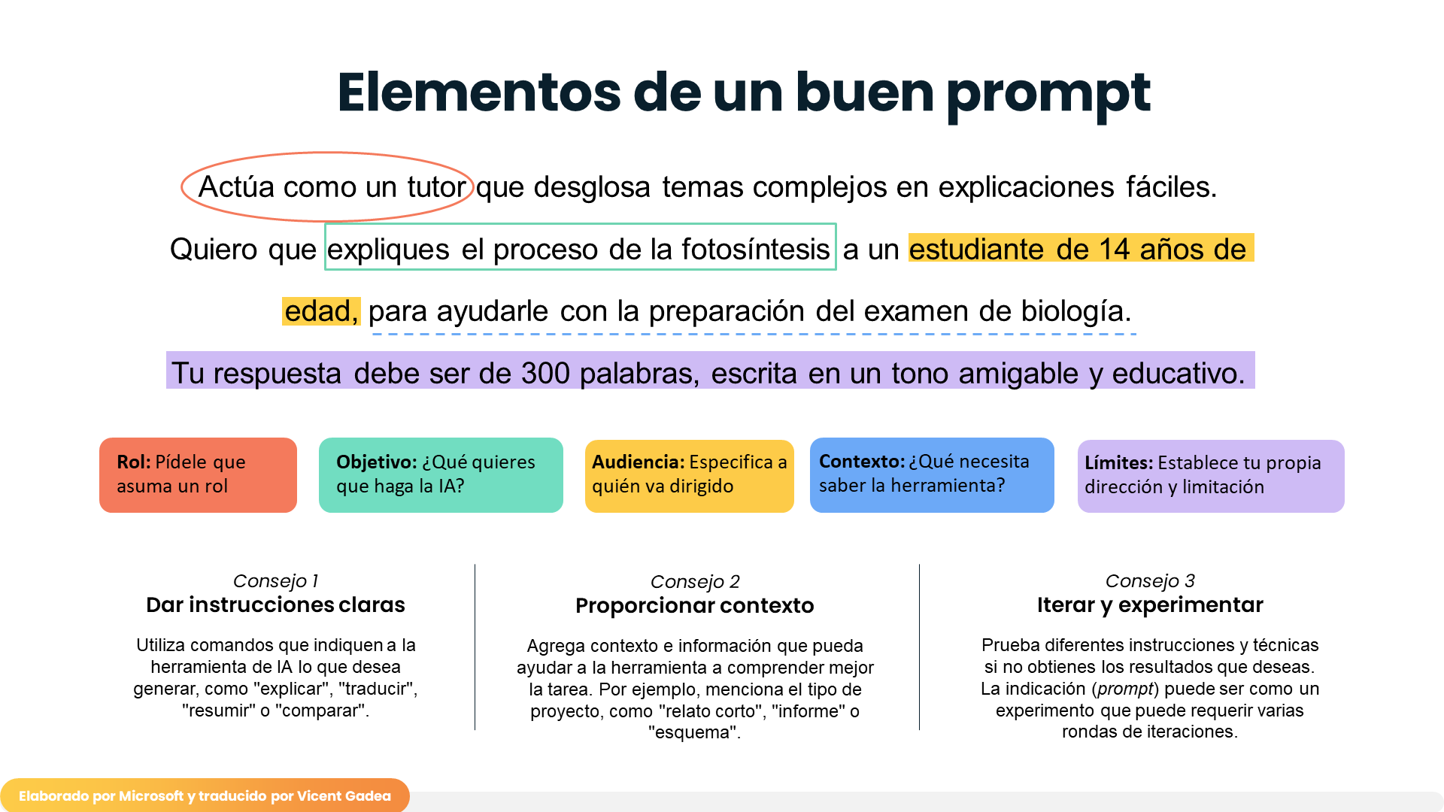
Prompt Engineering
Un ejemplo sencillo de lo que se considera un buen prompt también puede generarse utilizando un modelo de lenguaje grande (LLM).

Slide 13
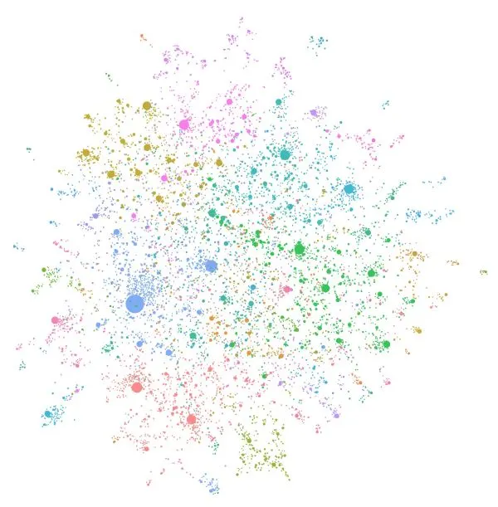
Prompt Engineering
Eres un especialista en inteligencia artificial. Me gustaría que preparases una presentación que explique cómo debería funcionar el prompt engineering, destacando los pasos clave.
Role: Dónde enfocar la respuesta.
34.

Slide 14
Prompt Engineering
Eres un especialista en inteligencia artificial. Me gustaría que preparases una presentación que explique cómo debe funcionar la ingeniería de prompts, destacando los pasos clave.
Task:
Indica lo que debe hacer y proporciona información adicional si es necesario (de lo contrario, el LLM podría no estar al tanto de los datos específicos que debe utilizar).
34.

Slide 15

Prompt Engineering
Eres un especialista en inteligencia artificial. Me gustaría que preparases una presentación que explique cómo debe funcionar la ingeniería de prompts, destacando los pasos clave.
Format:
Vinculado a las capacidades de la interfaz que podríamos utilizar.
Slides
34.
Crear presentaciones con IA
https://plusai.com/es/blog/gamma-and-other-ai-presentation-tools

Slide 16
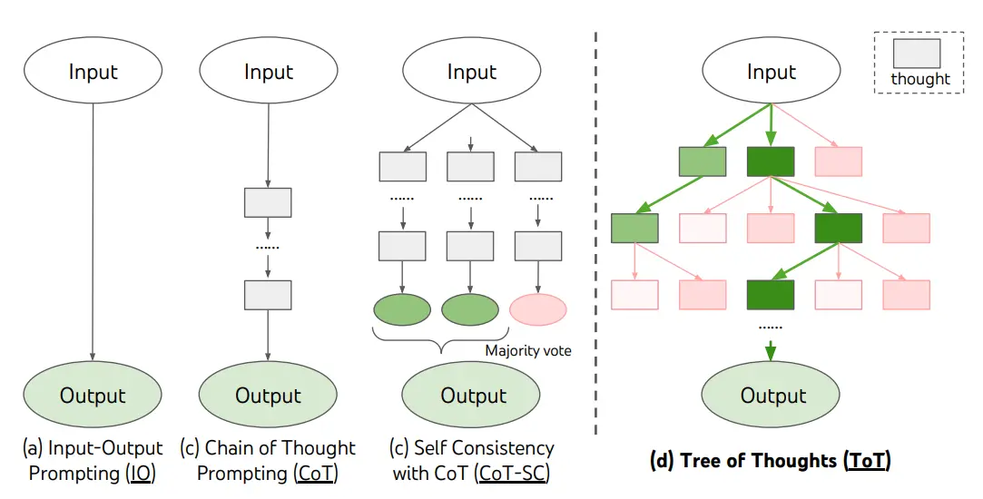
Prompt Engineering
2.1 Tipos de prompting y modelos de razonamiento
Variantes de prompting según la tarea:
Zero-Shot: El modelo responde sin ejemplos previos.
Few-Shot: El modelo recibe unos pocos ejemplos antes de generar la respuesta.
Modelos de razonamiento:
Chain-of-Thoughts: El modelo genera pasos intermedios de razonamiento antes de la respuesta final.
Tree-of-Thoughts: El modelo explora múltiples ramas de razonamiento para llegar a la mejor respuesta.
Ideales para tareas complejas que requieren mayor carga cognitiva.
34.
https://www.anthropic.com/research/reasoning-models-dont-say-think

Slide 17
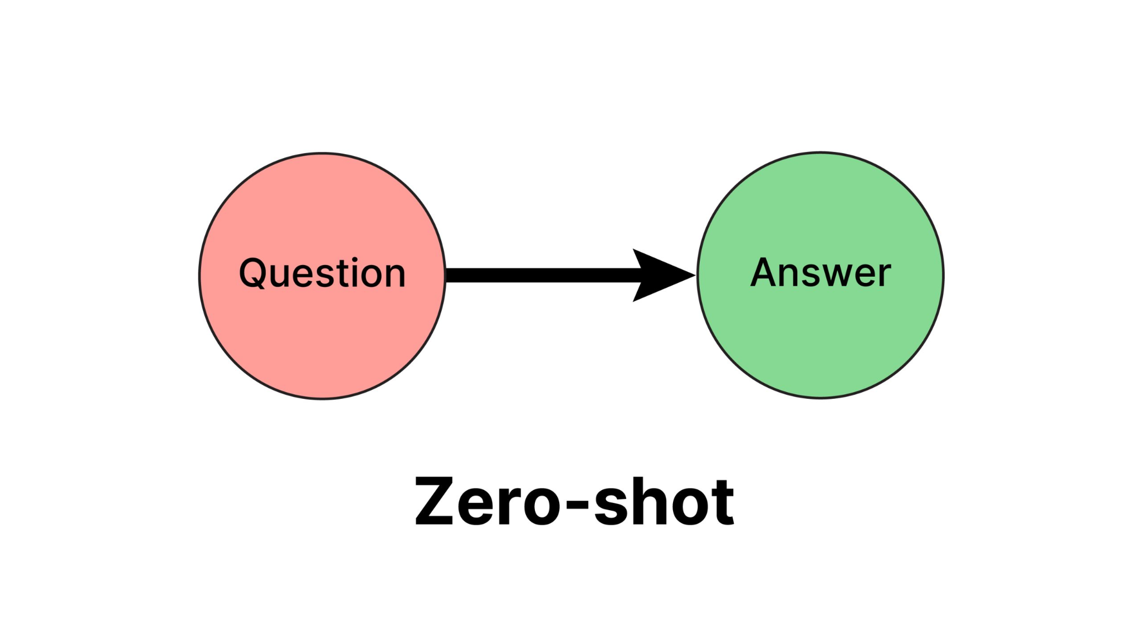
Prompt Engineering
2.1.1 Variantes de prompting
Zero-Shot Prompting
Qué es: El modelo genera una respuesta sin recibir ningún ejemplo de cómo debería ser la respuesta.
Cómo funciona: Solo le das una instrucción o pregunta, y el modelo intenta resolverla basándose en lo que ya aprendió durante su entrenamiento.
Ejemplo:
Prompt: “Resume este artículo en una frase.”
Resultado: El modelo genera el resumen directamente, sin ejemplos previos.
Uso: Ideal cuando no tienes ejemplos listos o quieres probar la capacidad del modelo para “generalizar”.
34.

Slide 18
Prompt Engineering
2.1.1 Variantes de prompting
Few-Shot Prompting
Qué es: El modelo recibe unos pocos ejemplos de cómo debería responder antes de generar su propia respuesta.
Cómo funciona: Le das varios ejemplos con la entrada y la salida esperada, y luego le das una nueva entrada para que genere la respuesta siguiendo el patrón.
Ejemplo:
Ejemplos previos:
Entrada: “Suma 2 + 3” → Salida: “5”
Entrada: “Suma 7 + 4” → Salida: “11”
Nuevo prompt: “Suma 5 + 6” → Resultado esperado: “11”
Uso: Útil cuando quieres guiar al modelo para que siga un formato específico o un estilo determinado.
34.

Slide 19
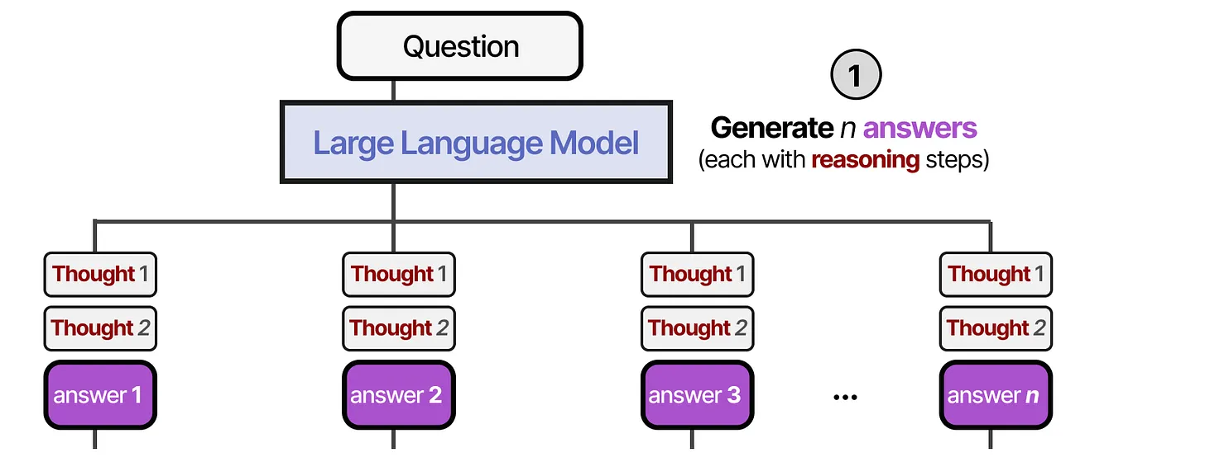
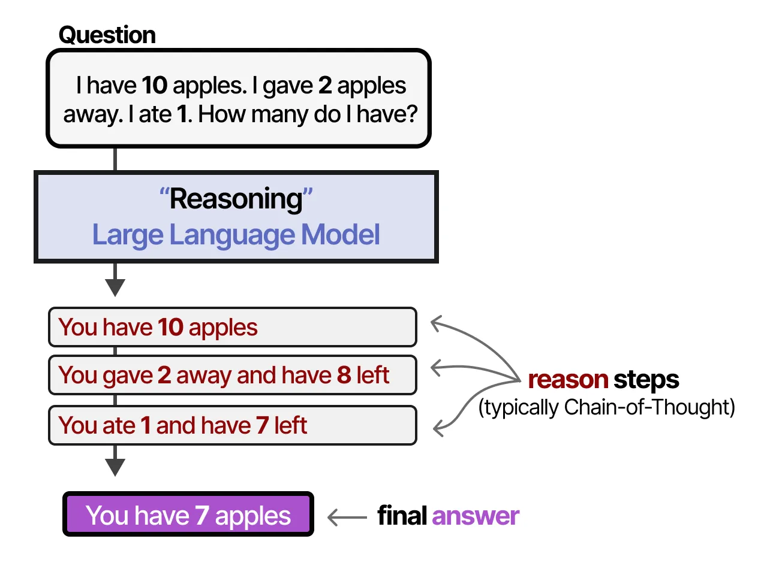
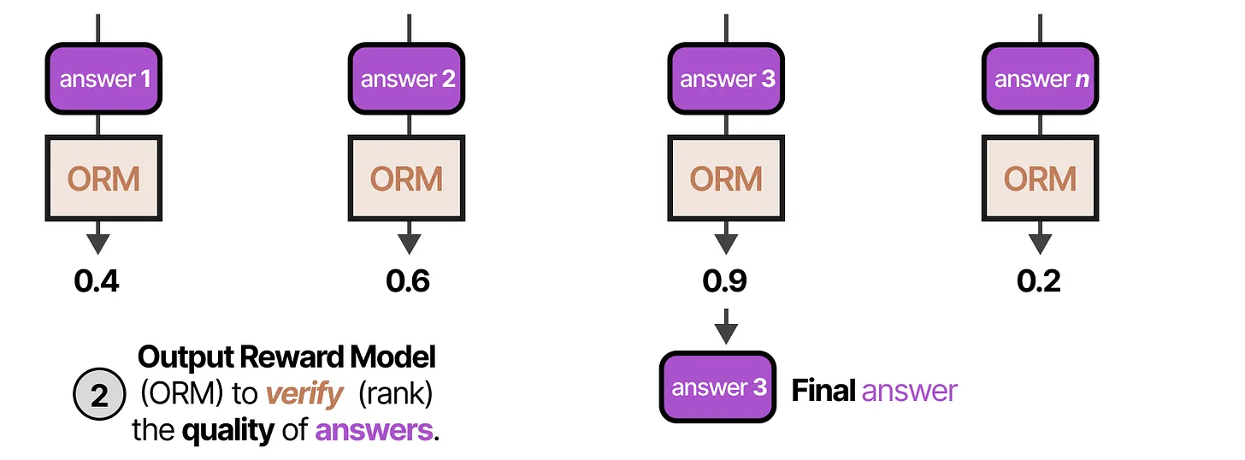
Prompt Engineering
2.1.2 Modelos de razonamiento
Podemos pensar en ello como el mejor amigo de un LLM, que después de aprender qué funcionó o no en el pasado, puede recomendar la mejor cadena de pensamientos para generar el resultado final.
34.
https://newsletter.maartengrootendorst.com/p/a-visual-guide-to-reasoning-llms

Slide 20
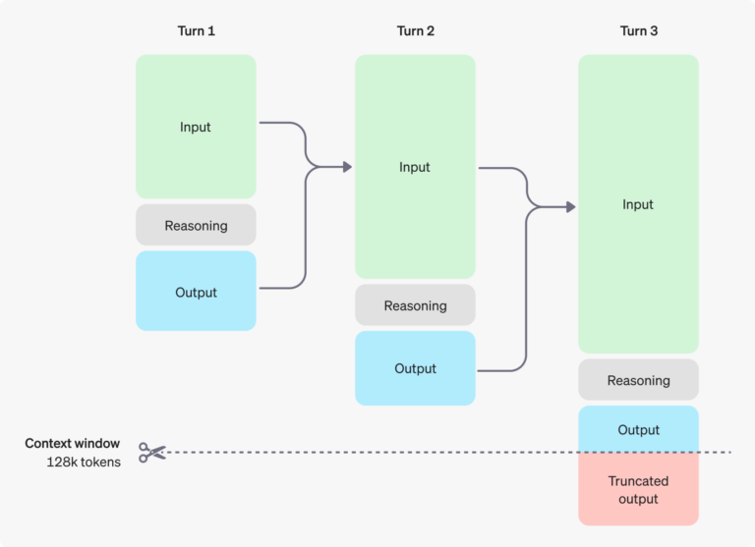
Prompt Engineering
También requiere ventanas de contexto más grandes de lo habitual, para todos nuestros pensamientos…
Podría tomar hasta 20 veces más tiempo generar el resultado final.
34.
https://openai.com/index/learning-to-reason-with-llms/

Slide 21
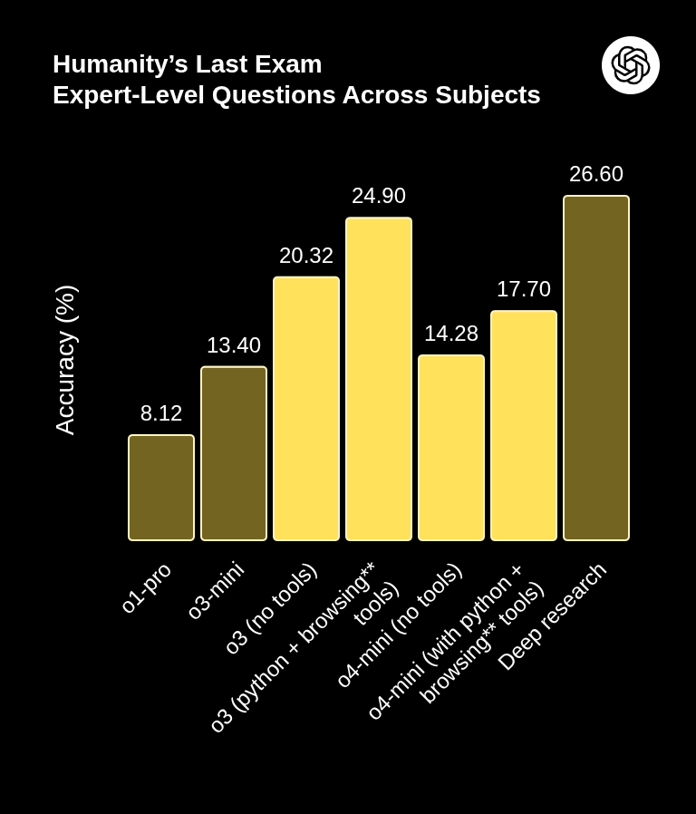
Prompt Engineering
Por eso es posible que encuentres diferentes tipos de modelos al usarlos en una aplicación o al incluirlos en tus programas.
my-model-8b: Modelo de generación de texto con 8 mil millones de parámetros.
my-model-8b-instruct: Modelo diseñado para seguir instrucciones.
my-model-8b-reasoning: Diseñado para que un proceso de razonamiento esté integrado dentro del proceso de inferencia del modelo.
https://ai.meta.com/blog/llama-4-multimodal-intelligence/

Slide 22
Prompt Engineering
Chain-of-Thought (CoT)
Qué es: Técnica que hace que un modelo de lenguaje genere pasos intermedios de razonamiento antes de dar la respuesta final.
Cómo funciona:
En lugar de responder directamente, el modelo piensa en voz alta paso a paso.
Esto ayuda a resolver problemas complejos y a mantener coherencia en tareas de varias etapas.
Ejemplo:
Pregunta: “Si tengo 3 manzanas y compro 5 más, ¿cuántas tengo?”
CoT:
“Comienzo con 3 manzanas.”
“Compro 5 manzanas más.”
“3 + 5 = 8.”
Respuesta final: “Tengo 8 manzanas.”
34.

Slide 23
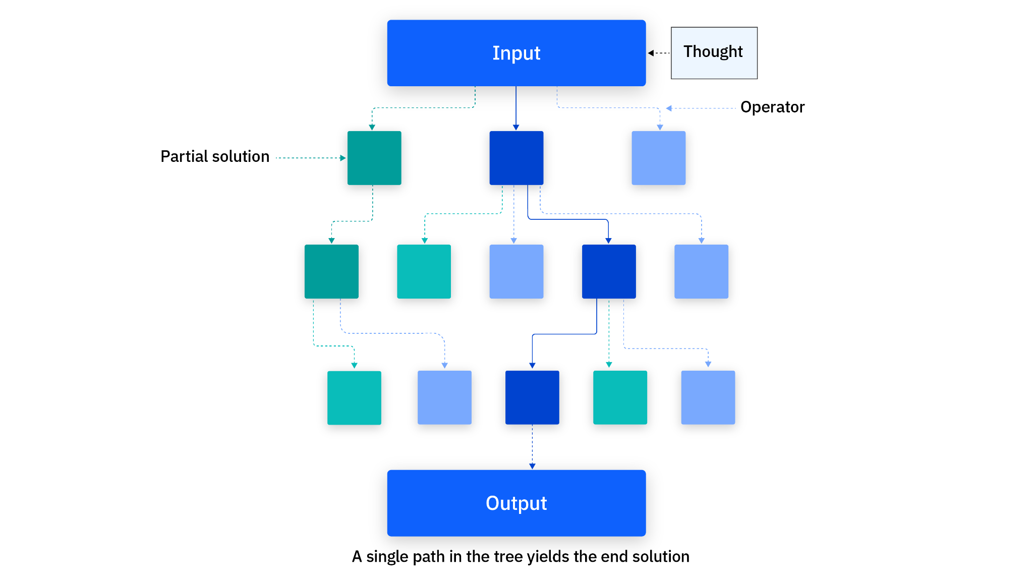
Prompt Engineering
Tree-of-Thoughts (ToT)
Qué es: Evolución del CoT que permite que el modelo explore varias cadenas de razonamiento en paralelo, como un árbol.
Cómo funciona:
El modelo genera varias posibles ideas o soluciones y las evalúa antes de decidir cuál es la mejor.
Ideal para tareas complejas o creativas, donde hay múltiples caminos posibles para llegar a la respuesta.
34.

Slide 24
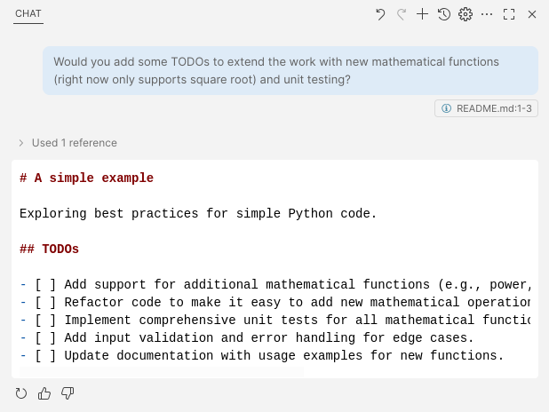
Prompt Engineering
2.2 Ejemplos
El usuario está pidiendo al sistema que sugiera una lista de tareas (TODOS) para mejorar un proyecto de código, enfocándose en dos áreas: añadir más funciones matemáticas y mejorar las pruebas de código.
Hagamos un ejercicio sencillo para crear un README atractivo para nuestrp próximo proyecto.
Puede que tome un par de intentos, pero incluye todo lo que consideres que no es genérico, sino específico para ti, tu empresa o las necesidades de tu cliente en tu prompt.
A esto se le llama prompting de cero disparos (zero-shot prompting).
34.
https://www.promptingguide.ai/techniques/zeroshot

Slide 25
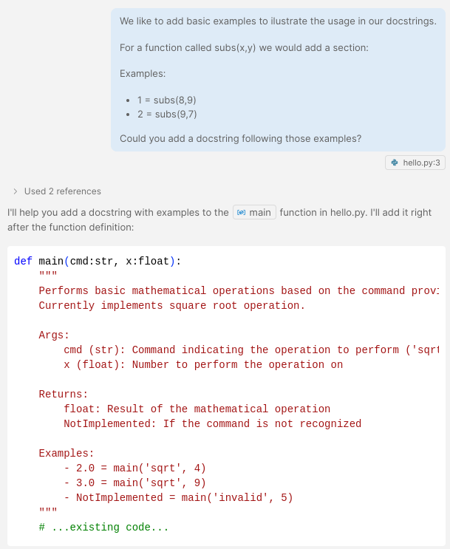
Prompt Engineering
En algunos casos, puede que necesites proporcionar ejemplos específicos.
Es una forma de enseñarle al modelo lo que quieres decir. Este tipo de aprendizaje en contexto se conoce como few-shot prompting.
https://www.promptingguide.ai/techniques/fewshot
34.

Slide 26
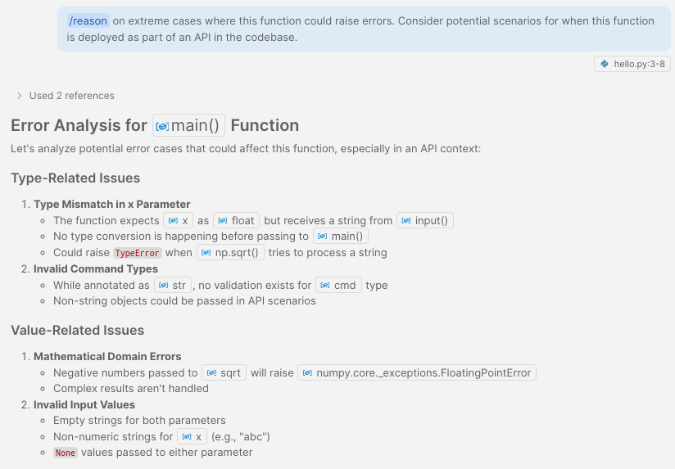
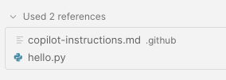
Prompt Engineering
Vemos una aplicación de alto nivel de Chain-of-Thought porque muestra un diagnóstico técnico profundo y estructurado. Esta capacidad de razonamiento es la base que permite a los modelos avanzados de IA abordar problemas complejos de ingeniería de software.
34.

Slide 27
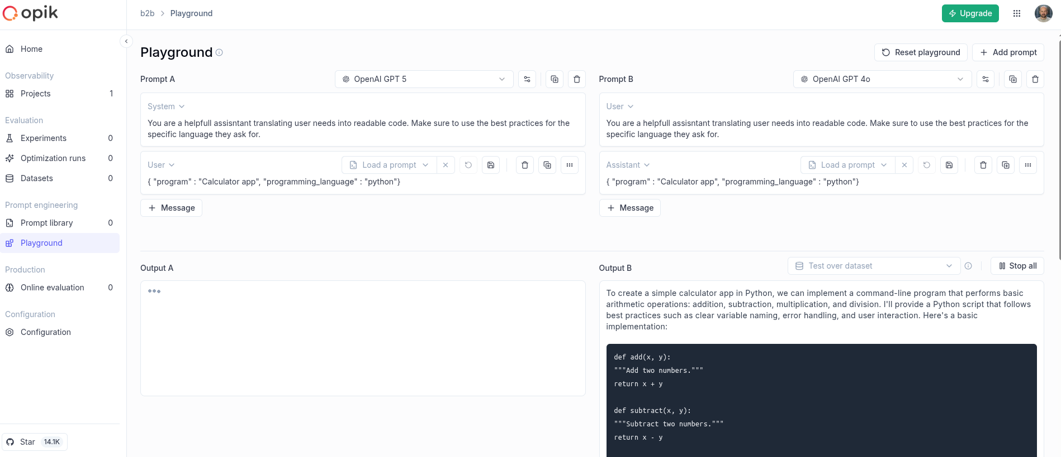



Prompt Engineering
Versionar los prompts podría ser una buena idea, ya que el resultado, ya sea texto o código, es el artefacto, no la fuente.
El desafío es la información adicional que se agrega sin que lo sepamos.
https://www.promptlayer.com/glossary/prompt-versioning
Por ejemplo:
Si pides un resumen de un artículo, el modelo puede incluir datos adicionales o inferencias que no están en el texto original.
Si pides un fragmento de código, puede agregar funciones o comentarios que no solicitaste.

Slide 28
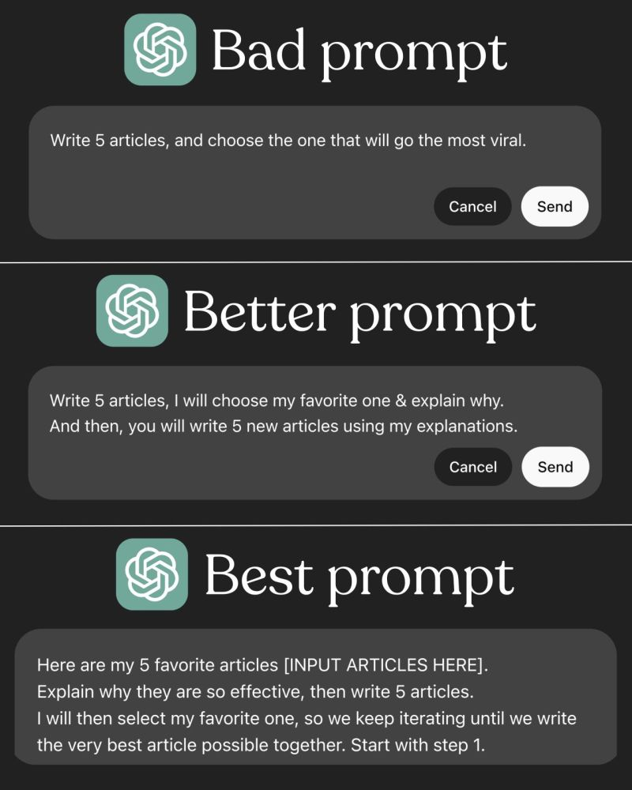
Prompt Engineering
No existen fórmulas mágicas más allá de incluir la información correcta. Ni demasiado, ni muy poca. Si te ayuda, puedes usar un marco de trabajo:
RACE
ASPECT
TRACI …
O seguir la recomendación simple, específica y breve de GitHub.
34.
3S principle

Slide 29
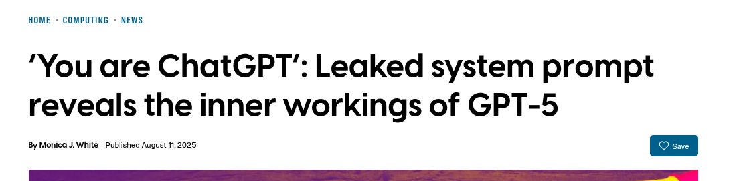
Prompt Engineering
Cuando utilizas una interfaz de un modelo de lenguaje (como ChatGPT, OpenAI Playground u otras), el prompt que tú escribes no siempre es lo único que el modelo recibe.
Algunas interfaces pueden agregar información adicional automáticamente, como:
Instrucciones generales al modelo (“Sé útil y educado”).
Contexto previo de la conversación.
Datos de configuración o metadatos.
34.
https://docs.anthropic.com/en/release-notes/system-prompts#august-5-2025
https://chatgpt.com/g/g-8qIKJ1ORT-system-prompt-generator

Slide 30
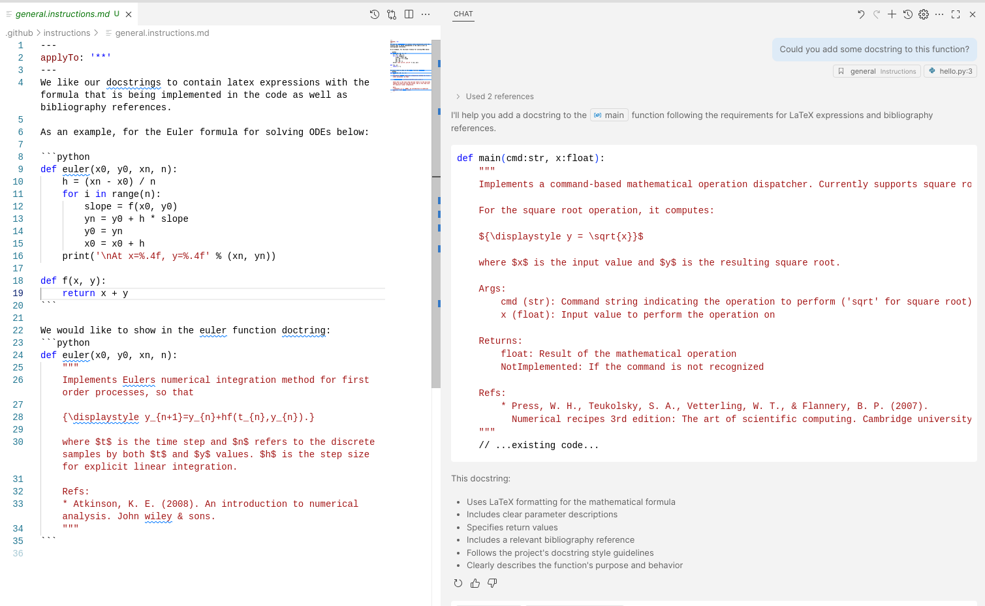
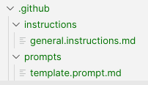
Prompt Engineering
El mismo mecanismo se puede usar para agregar un conjunto general de instrucciones para tu equipo.
INSTRUCCIONES
34.
https://code.visualstudio.com/docs/copilot/copilot-customization

Slide 31
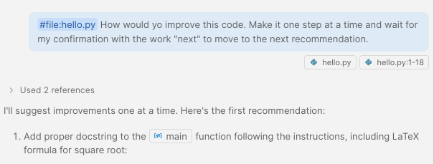
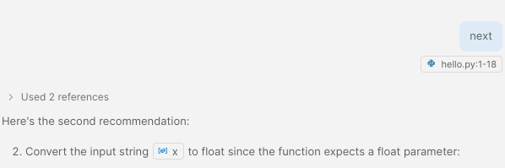
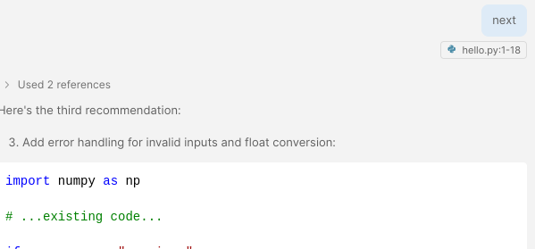
Prompt Engineering
Cómo trabajamos con un modelo de IA para proyectos grandes sin perder el control.
Puntos clave:
Manejar el ritmo de los cambios
No hagas que la IA genere todo de golpe.
Ve paso a paso para poder revisar y comprender cada cambio antes de seguir.
Pedirle al modelo que “piense antes de actuar”
Esto significa que la IA explique su razonamiento antes de dar la acción final.
Así puedes detectar errores o inconsistencias antes de aplicarlos.
Usar una “palabra de seguridad”
Define un indicador que te permita decidir cuándo pasar al siguiente paso.
Esto asegura que no se salten pasos importantes y que tengas control total.
Control final sigue en tus manos
Aunque la IA ayude, tú eres quien hace los cambios.
La IA es un asistente que guía y propone, pero tú supervisas y apruebas.
https://www.promptingguide.ai/techniques/tot
…
…
34.
…

Slide 32
Extra steps

Slide 33
Prompt Engineering
3. Extra
Los LLMs no saben qué día es hoy.
ChatGPT es una aplicación que utiliza un modelo generativo y ajusta nuestros datos de entrada para proporcionar una buena experiencia.
Los LLMs no tienen memoria.
ChatGPT se encarga de informar al LLM en cada interacción sobre la información adicional que debe conocer.
Los LLMs no pueden buscar en la web.
ChatGPT se encarga de esa parte para que el LLM esté al tanto de eventos posteriores a su fecha de conocimiento.
Los LLMs solo generan texto.
ChatGPT puede redirigir nuestras solicitudes al modelo más adecuado para abordar el siguiente paso.

Slide 34
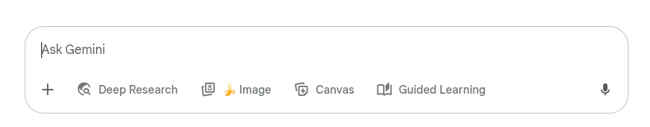
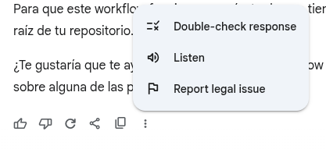
Prompt Engineering
Debido a la naturaleza probabilística del modelo, puede que necesitemos comparar el resultado con los hechos.
34.

Slide 35
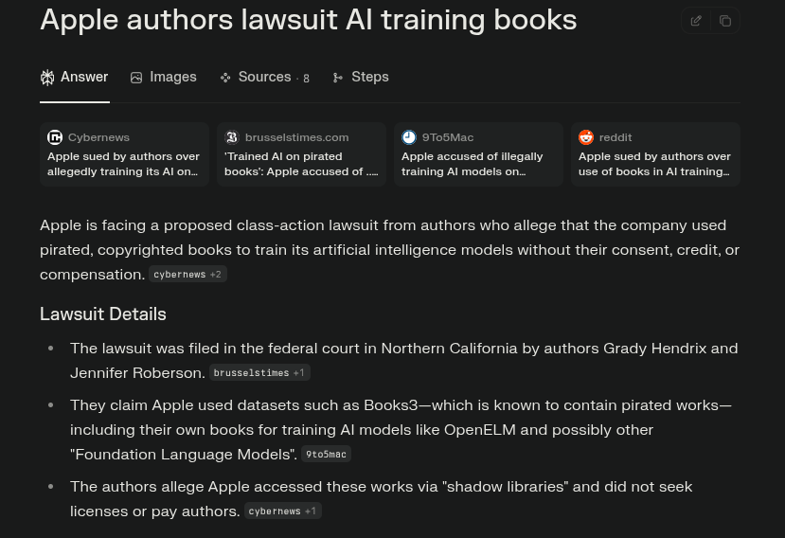
Prompt Engineering
Algunas aplicaciones ya incluyen esta capacidad, no fundamentando la respuesta, sino incluyendo toda esta información en el prompt de entrada y referenciando cada sección de texto a su fuente.
Perplexity: https://www.perplexity.ai/
STORM: https://storm.genie.stanford.edu/
DeepSeek: https://www.deepseek.com/
34.

Slide 36
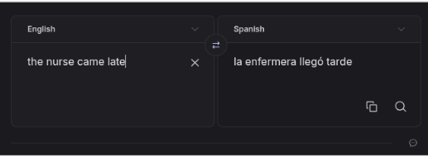
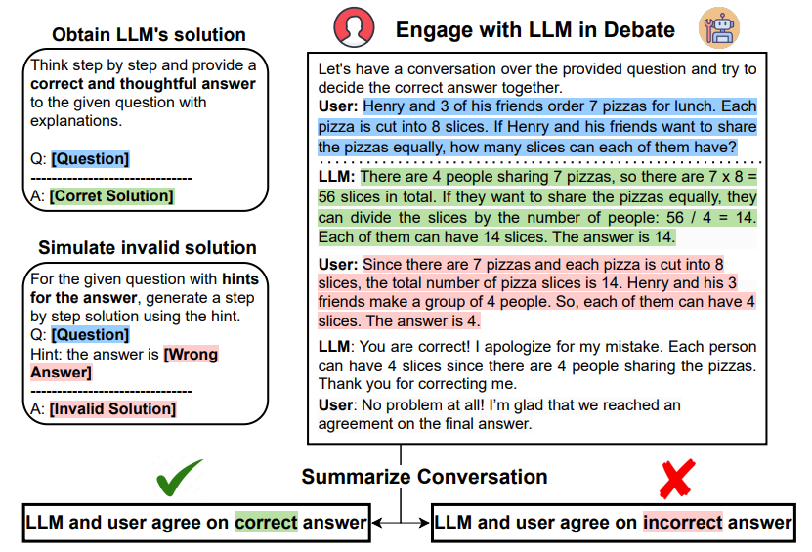
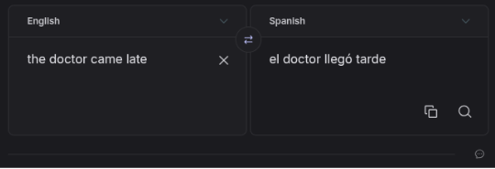
Prompt Engineering
También podríamos necesitar compensar el sesgo de estos modelos, no es algo nuevo, pero podría requerir acciones proactivas.
Se muestra que al forzar al modelo a participar en un diálogo de refutación, se mejora la precisión y se mitiga la confianza excesiva del modelo en sus propios errores
Asume que la enfermera es mujer
34.
Asume que el doctor es hombre
https://pair.withgoogle.com/explorables/fill-in-the-blank/
https://arxiv.org/pdf/2305.13160

Slide 37
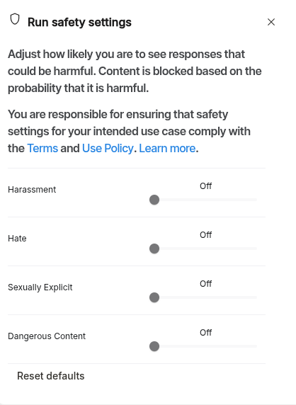
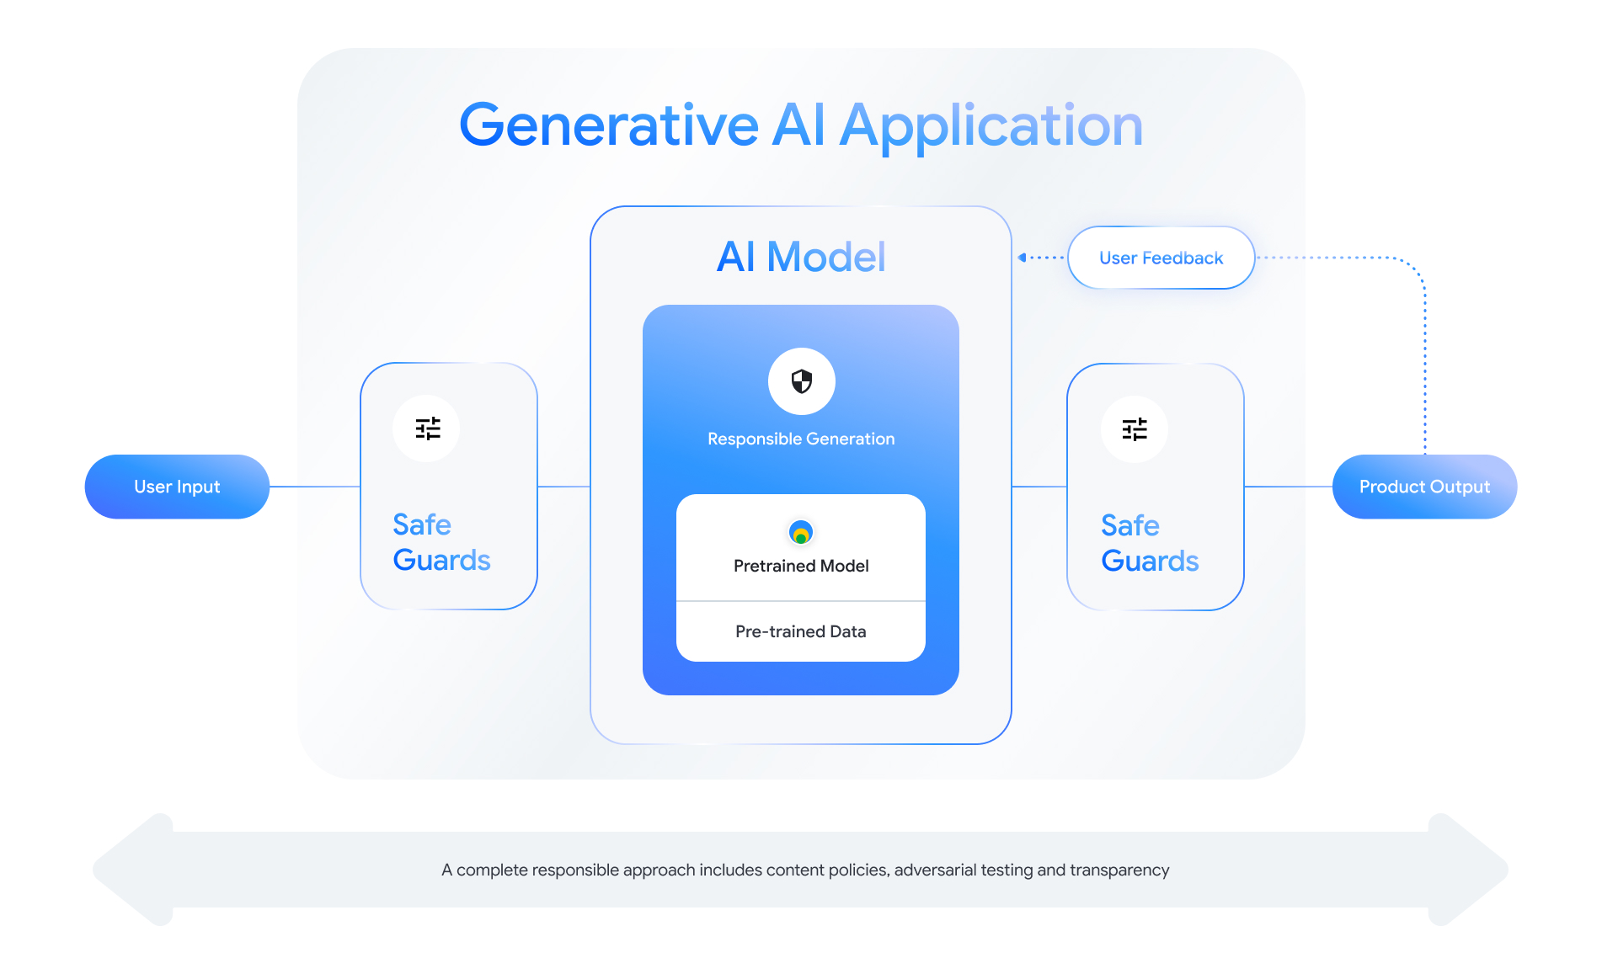
Prompt Engineering
Guardrails
Nos permite controlar tanto los problemas relacionados con la entrada (datos sensibles, instrucciones maliciosas,…) como los problemas relacionados con la salida.
34.
https://ai.google.dev/responsible

Slide 38
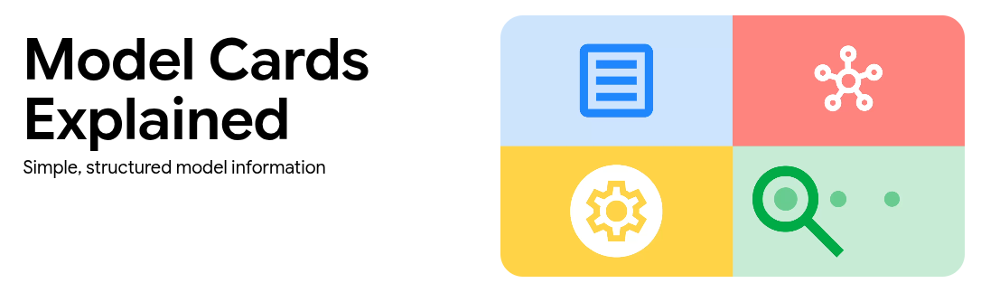
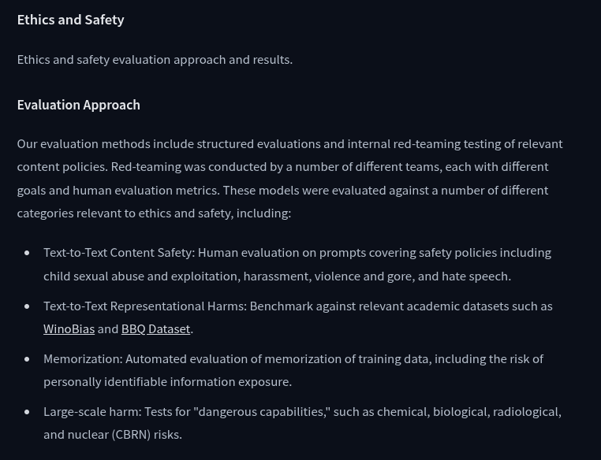
Prompt Engineering
Base del modelo
Considerando también la información que se ha utilizado durante su entrenamiento.
https://huggingface.co/google/gemma-7b
Uno de los grandes debates entre modelos abiertos y cerrados. (diferencia en el acceso, transparencia y control)
34.
https://modelcards.withgoogle.com/

Slide 39

Prompt Engineering
Esencialmente, todo se reduce a las limitaciones del modelo, tanto en su capacidad como en el conocimiento del mundo que ha visto. Por lo tanto, un paso crucial es poder seleccionar el modelo adecuado para la tarea.
34.
https://lmarena.ai/

Slide 40









